Slide 1
Природні та синтетичні органічні сполуки

Slide 2
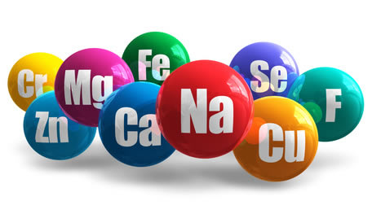
Органічні сполуки — клас сполук, в склад яких входить хімічний елемент Карбон

Slide 3
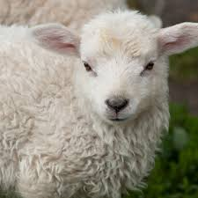
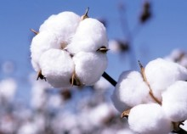
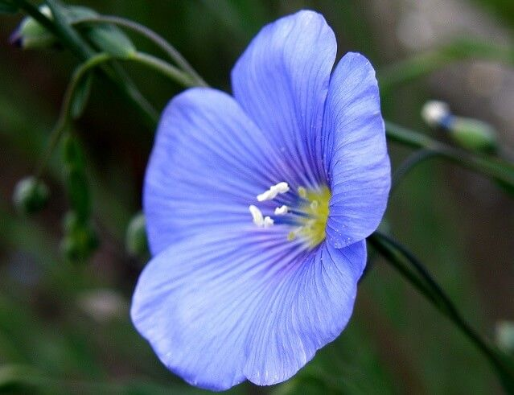
Волокна
Одні з цих матеріалів мають рослинне походження й складаються з целюлози, як, наприклад, льон, конопля, бавовна й інші – тваринного походження, що складаються з білків (вовна, шерсть, шовк).

Slide 4
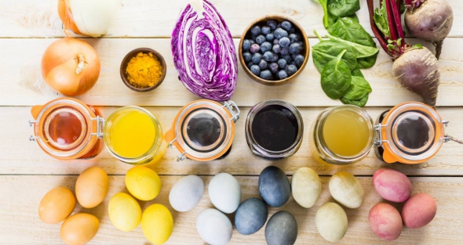
Природні барвники
Ще близько ста років тому застосовувалися природні барвники, які добували із соків різних рослин, з тіл комах, залоз молюсків, що живуть на дні моря – багрянок.

Slide 5
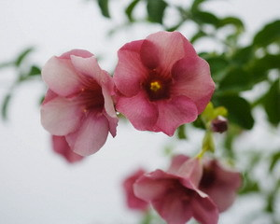
Червону фарбу кармін виготовляли з висушених самок кошенілі – комах, що живуть на кактусах в Америці, а також з дерева – червоного сандала

Slide 6
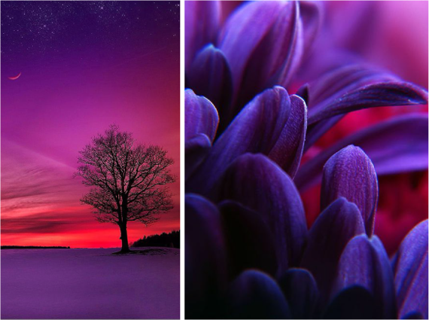
Синю фарбу індиго добували з рослини індигоноски

Slide 7
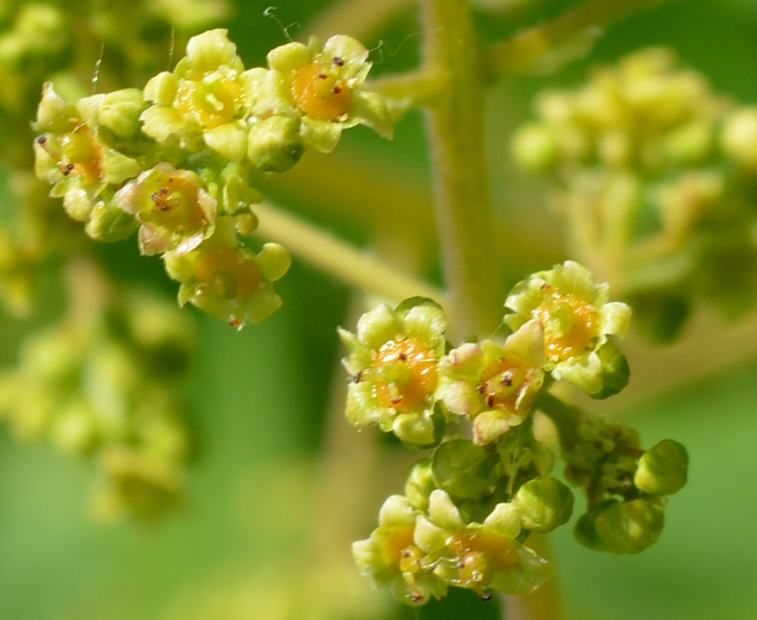
Жовту фарбу добували з дерева – жовтого сандала

Slide 8
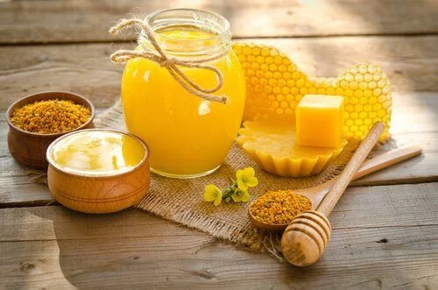
Віск
Деякі рослини покривають ним тоненьким шаром свої стебла, листя й оболонки наземних частин рослин, що виконує захисні функції.

Slide 9
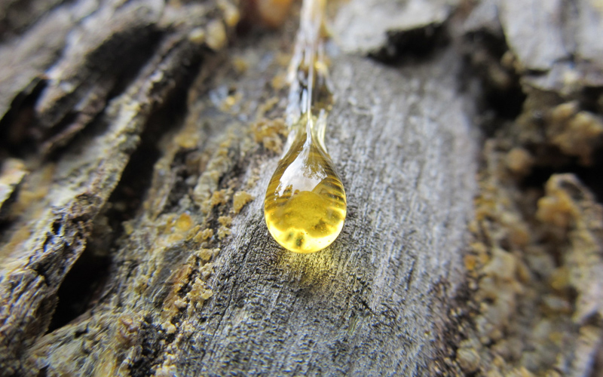
Смоли
Дуже складні за хімічним складом речовини. Вони служать пластирем у випадку поранення рослини

Slide 10
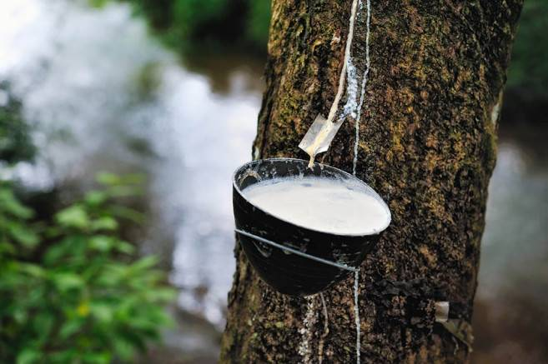
Каучук
Високоеластичний матеріал рослинного походження, який застосовується для виготовлення ґуми й ґумових виробів. Каучук міститься в молочному соці гевеї, кок-сагизу та інших рослин каучуконосів.

Slide 11
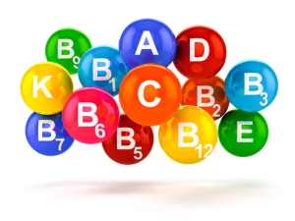
Синтетичні матеріали
Синтетичні матеріали — речовини, що виготовляються з інших, більш простих речовин методом органічного синтезу

Slide 12
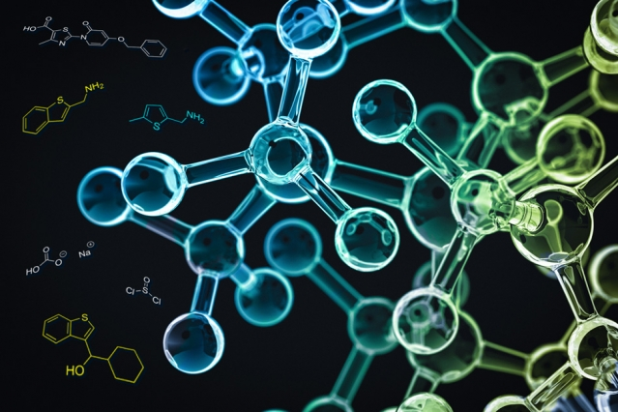
Полімери
Полімери (гр. polimeres – «багато частин») – це продукти сполучення багатьох однакових молекул в одну велику молекулу, внаслідок чого змінюються властивості вихідного продукту.

Slide 13
Біля 80% продукції електротехнічної промисловості випускається з використанням полімерів, 1/5 всіх добутих полімерів використовують у машинобудуванні.

Slide 14
Полівінілхлорид
Полівінілхлорид широко використовують для виготовлення лінолеуму, лицювальної плитки, водопровідних, як ізоляційний матеріал для електричних проводів.

Slide 15
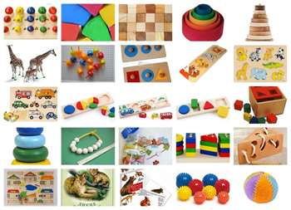
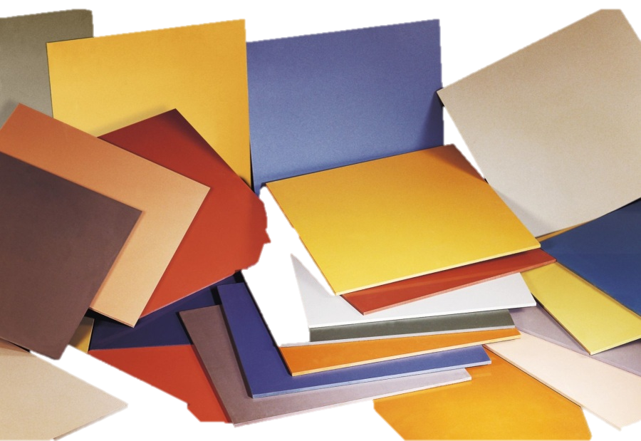
Полістирол
Полістирол – для виготовлення посуду, іграшок, лицювальної плитки. Полімери стиролу займають третє місце у світовому виробництві пластмас

Slide 16
Полівінілхлорид
Поліпропілен міцніший за поліетилен. Це тверда, жирна на дотик речовина молочнобілого кольору. Недоліком цієї пластмаси є чутливість до світла, кисню, крихкість на холоді.

Slide 17
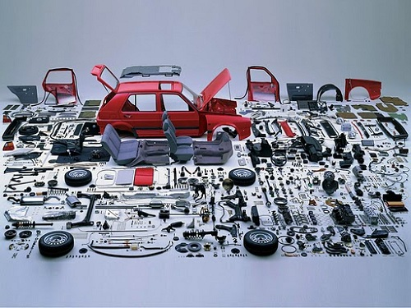
Використовується для виробництва деталей машин, труб гарячого водопостачання, деталей різноманітних апаратів, плівок, високотривких ізоляційних матеріалів

Slide 18
Синтетичні барвники
З відкриттям М. М. Зініним простого й доступного способу добування з бензену аніліну – вихідного продукту для добування анілінових барвників, відкрилась нова ера у їх виробництві

Slide 19
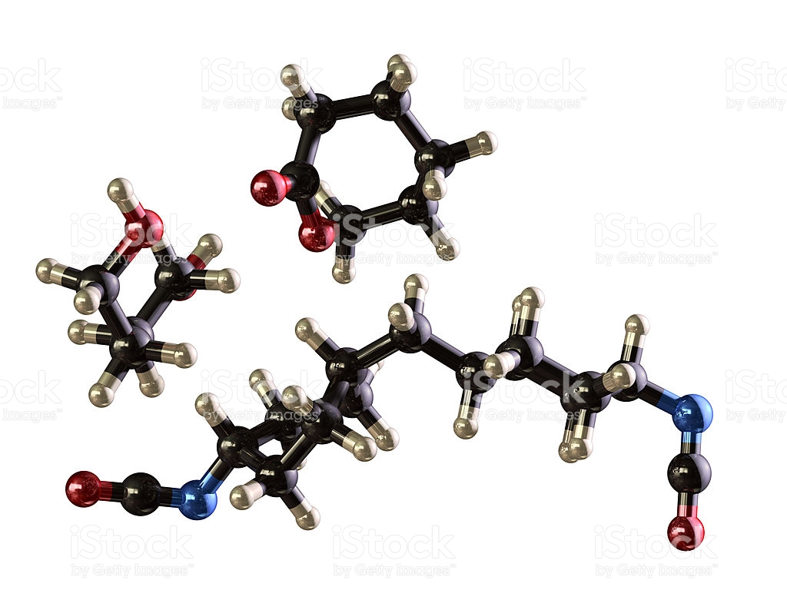
Утворення барвників з аніліну ґрунтується на його великій реакційній здатності. Анілін окислюється окиснювачами, в результаті чого змінює забарвлення.

Slide 20
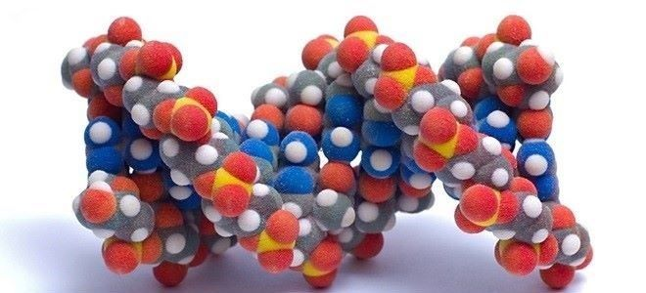
Гормони
Гормони (від гр. hormanio – «рухаю», «збуджую») – це біологічно активні речовини, які виділяються залозами внутрішньої секреції в кров та рідину тканин й регулюють найважливіші функції організму.

Slide 21
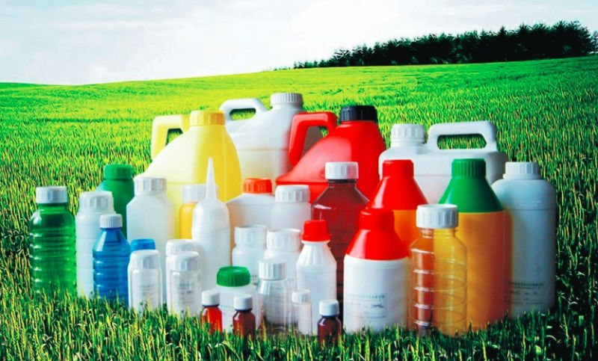
Отрутохімікати (пестициди)
Хімічні речовини, які застосовують в сільському господарстві для боротьби з різними видами організмів.

Slide 22
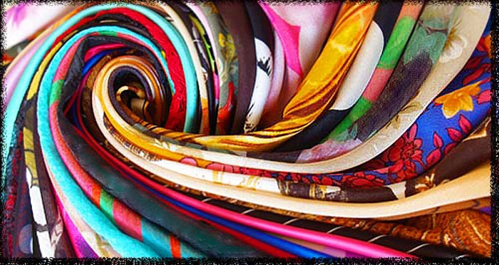
Волокнисті матеріали
У міру збільшення потреб населення в тканинах й розвитку техніки, стала гостро відчуватися нестача волокнистих матеріалів.

Slide 23
Дякую за увагу

